Slide 1
Instalacja i konfiguracja systemu Fedora Workstation 29
Piotr Morawiec 2F

Slide 2
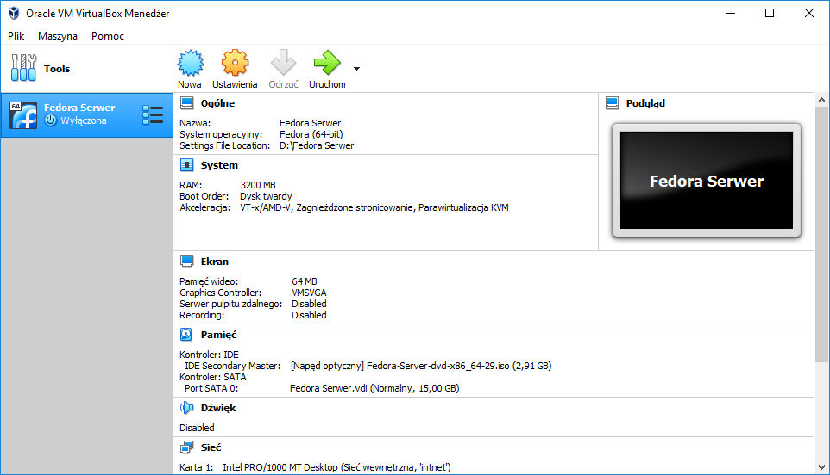
Po otworzeniu aplikacji VM VirtualBox, klikamy „Nowa” aby utworzyć nową maszynę wirtualną.

Slide 3
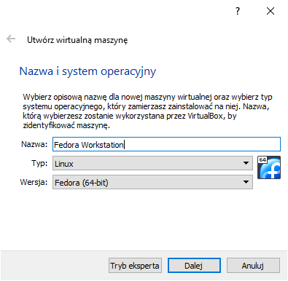
Wpisujemy nazwę swojej maszyny wirtualnej, typ oraz wersje systemu

Slide 4
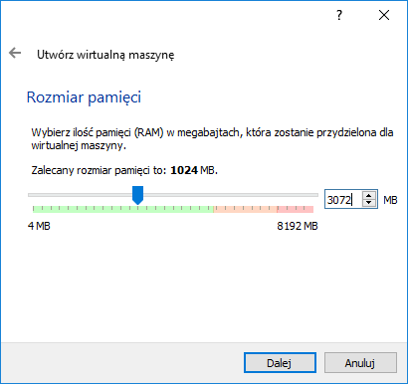
Przydzielamy ilość pamięci RAM dla maszyny, pamiętaj żeby nie przesadzić gdyż nasz podstawowy system działa !!

Slide 5
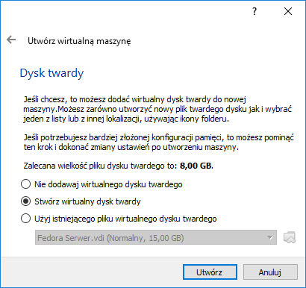
Tworzymy wirtualny dysk dla naszej maszyny. W moim przypadku tworze całkowicie nową maszyną więc dodam nowy dysk.

Slide 6
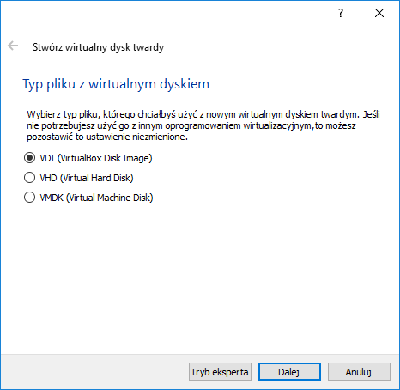
Zaznaczamy jakie typ plików ma być utworzony w nowym wirtualnym dysku twardym.
VDI- format specjalny dla VirtualBox
VHD- format używany przez Microsoft VirtualPC
VMDK- stosowany przez oprogramowanie do wirtualizacji „VmWare”

Slide 7
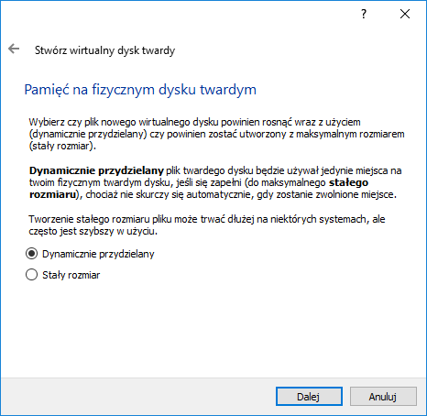
Zaznaczamy jaki charakter ma mieć nasz dysk. Czy ma być od razu utworzony cały, czy rosnąć w miarę z dodawaniem na niego kolejnych plików. W min przypadku wybiorę opcje z dynamicznie przydzielanym. Jest ona o tyle lepsza że nie spowalnia tak instalacji jak opcja ze stałym rozmiarem dysku.

Slide 8
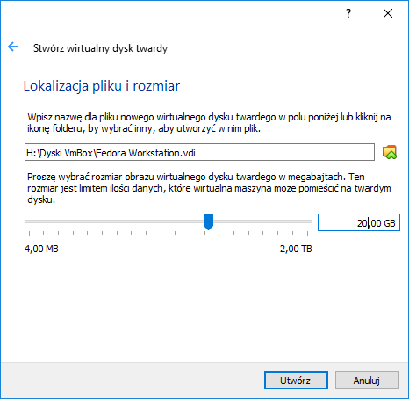
Wybieramy w jakim folderze ma się utworzyć nasz wirtualny dysk, oraz jak ma być duży.

Slide 9
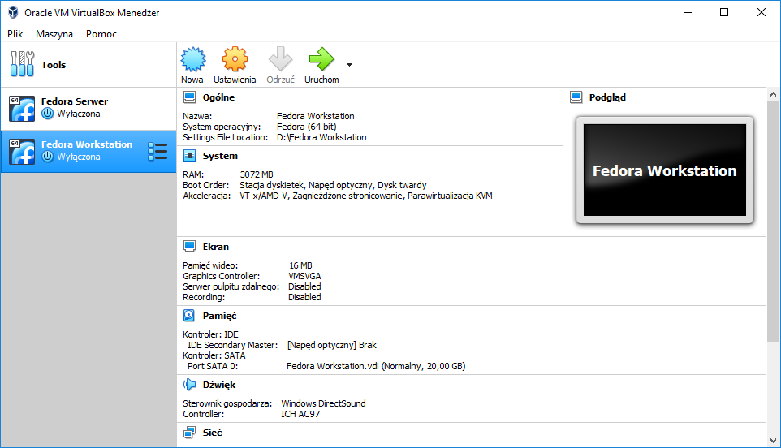
Po kliknięciu „utwórz” powinno nas przenieść na stronę główną. Gdy to się stanie w polu wyboru maszyn wirtualnych zaznaczamy naszą(widać że ma taką nazwę jaką jej nadaliśmy) i klikamy pomarańczową zębatkę z podpisem ustawienia.

Slide 10
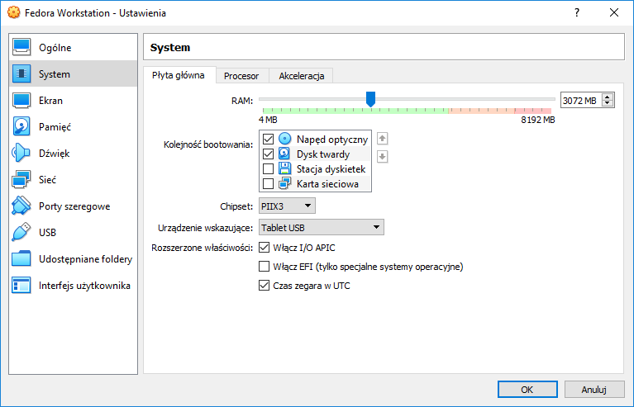
Możemy teraz zmienić jeszcze ilość przydzielonej pamięci RAM. Zmieniamy butowanie z dyskietki na płytą CD i przesuwamy tą opcje na sam początek.

Slide 11
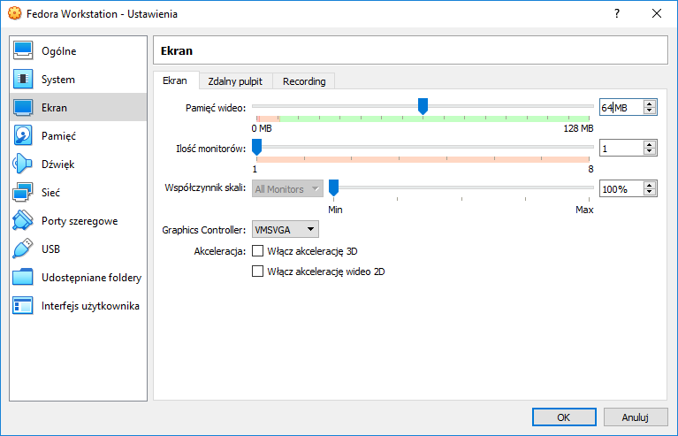
Zmieniamy ilość pamięci wideo na 64MB

Slide 12
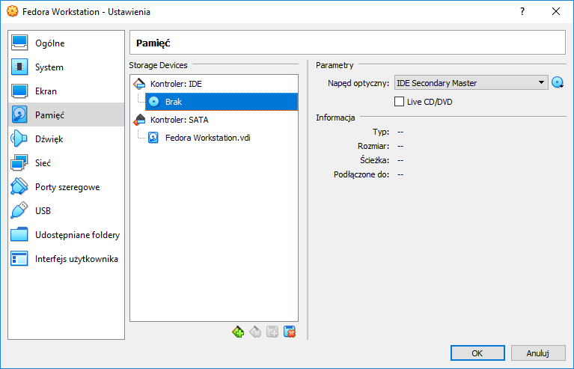
Musimy teraz dodać plik .iso, robimy to klikając w ikonką płyty CD z prawej strony i wybieramy lokalizacje naszego pliku iso.

Slide 13
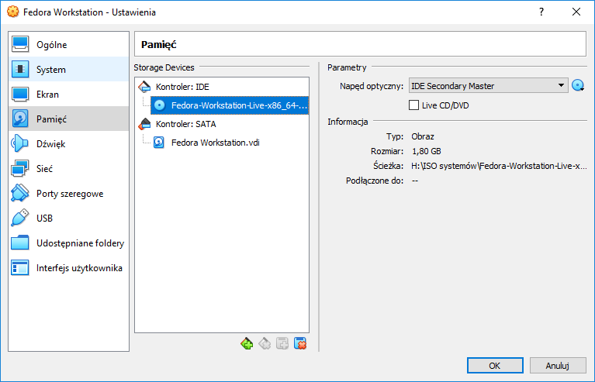
Po wybraniu pliku iso, jego nazwa pokaże nam się w zaznaczonym miejscu.

Slide 14
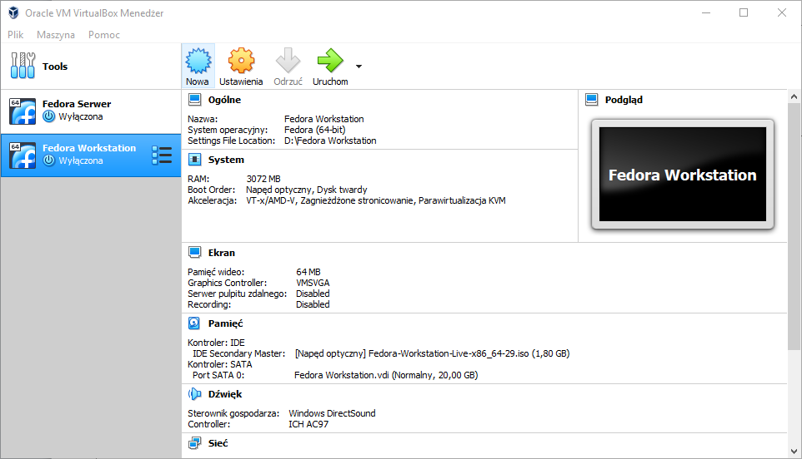
Teraz możemy już uruchomić naszą maszynę. W tym celu zaznaczamy ją tak jak poprzednio i klikamy „uruchom”.

Slide 15
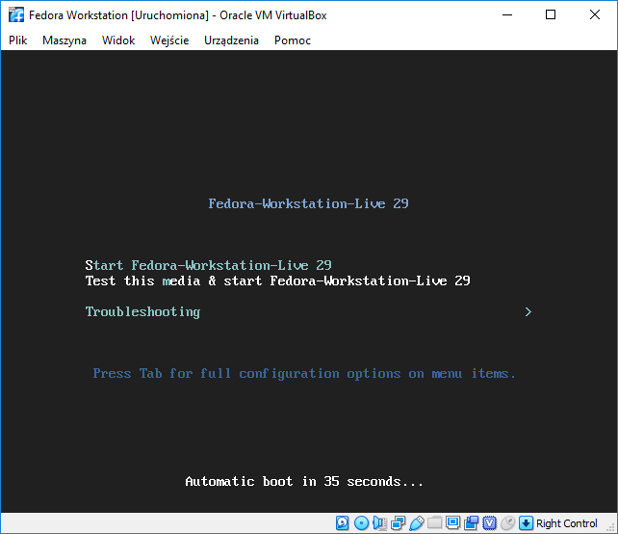
Po uruchomieniu klikamy „Start Fedora-Workstation-Live 29”. System uruchomi się w trybie Live, lecz wtedy będziemy mogli wybrać opcje zainstalowania go „na stałe”.

Slide 16
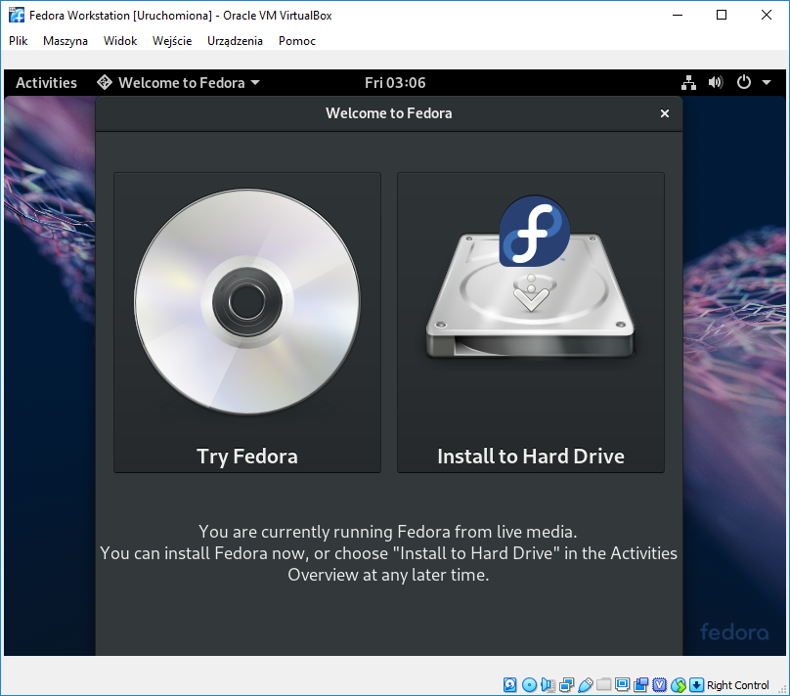
Po włączeniu systemu w trybie Live, mamy dwie opcje do wyboru, jedna to zostanie w tym trybie i przetestowanie systemu a druga to jego zainstalowanie. Ja wybiorą tą drugą.

Slide 17
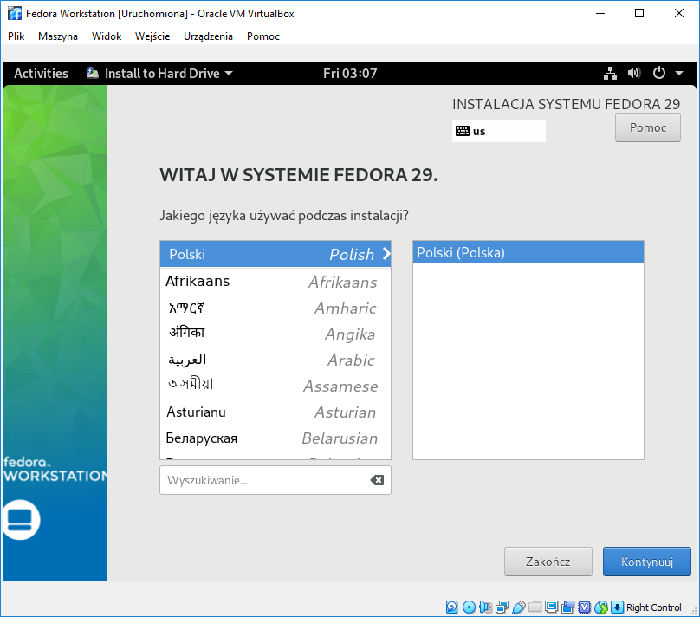
Wybieramy język podczas instalacji, w tym przypadku wybiorę Polski.

Slide 18
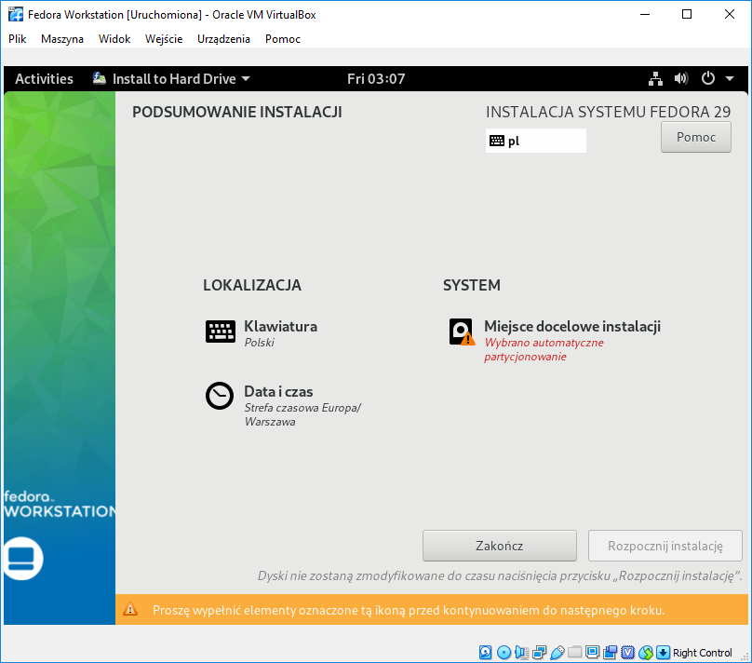
Teraz ustawiamy parametry takie jak, czas i data, język klawiatury i najważniejsze, partycjonowanie.

Slide 19
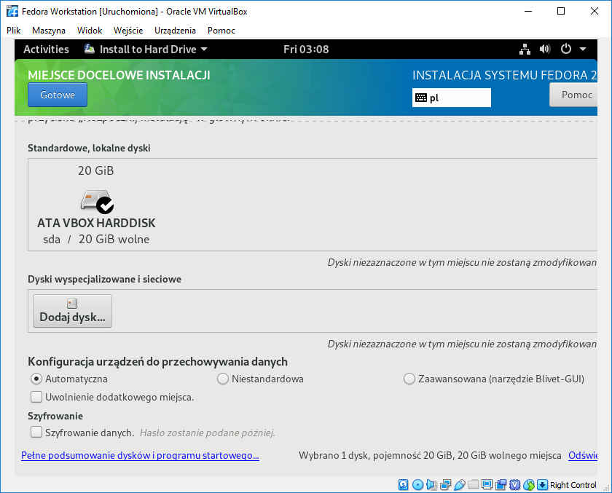
W partycjonowaniu możemy wybrać opcje automatycznego przydzielania lub ręcznego(niestandardowego). Ja wybiorę opcje automatyczną. Wszystkie partycje zostaną utworzone same i zostanie przydzielone im odpowiednia wielkość.

Slide 20
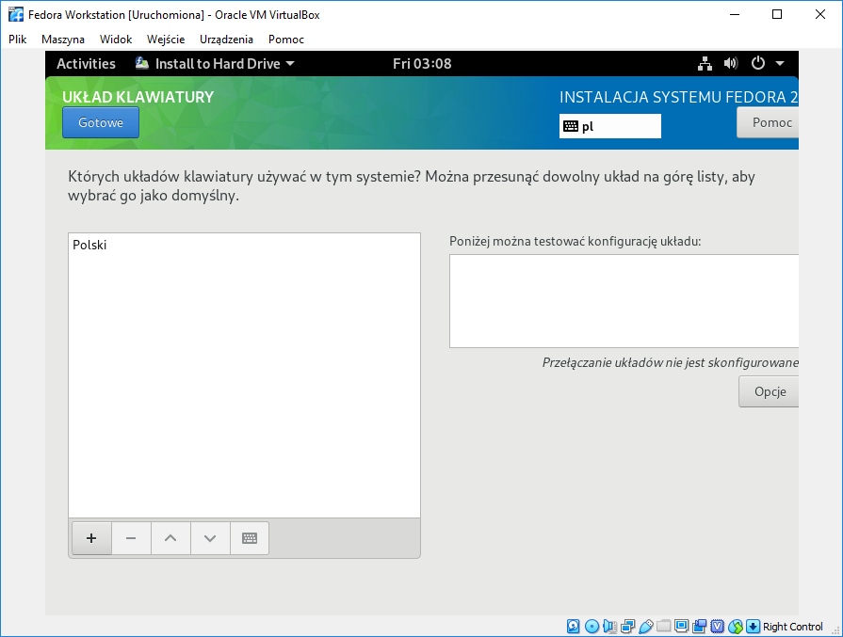
Teraz wybieramy układ klawiatury, w przypadku wcześniejszego wybrania języka polskiego automatycznie zasugeruje nam taki sam.

Slide 21
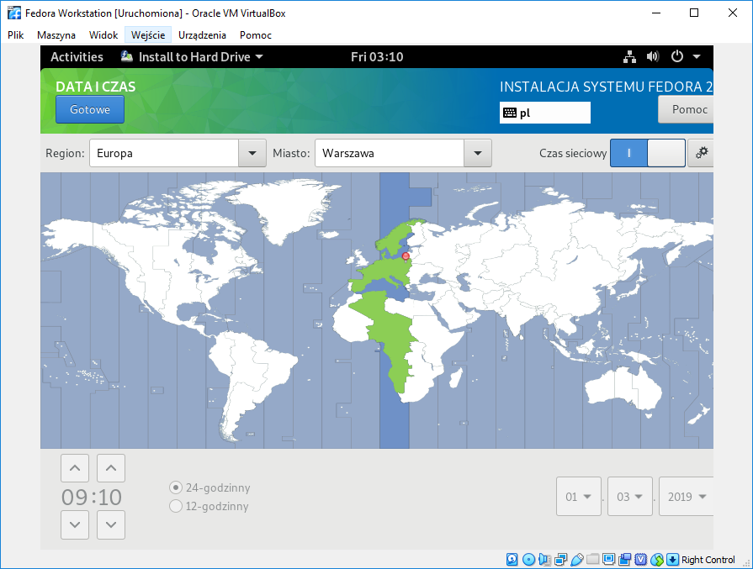
Wybieramy strefę czasową w jakiej się znajdujemy oraz region. Ustawiamy odpowiednią datę , czas i format godzinowy. Warto ustawić najlepszy(najbliższy) dla nas serwer czasowy. W tym celu klikamy w zębatkę w prawym górnym rogu.

Slide 22
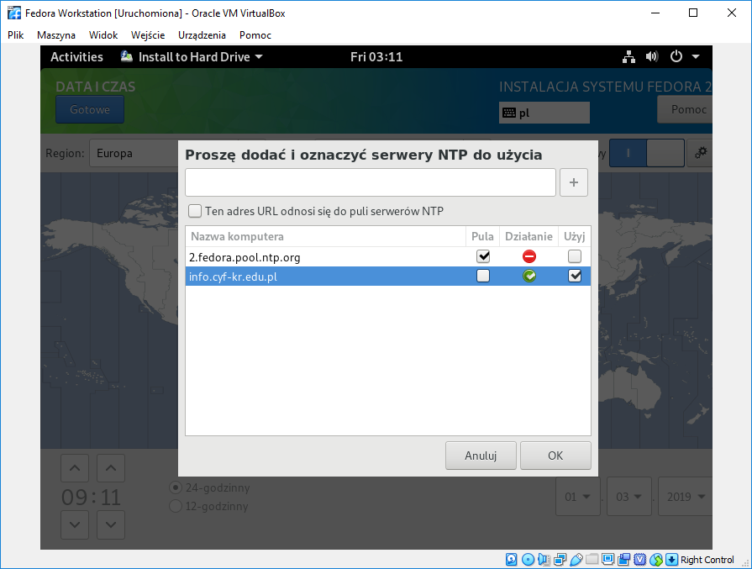
Podajemy adres serwera i klikamy ikonę plusa. Po dodaniu zaznaczamy że chcemy go użyć. Domyślna opcja jest tutaj serwer Fedory.

Slide 23
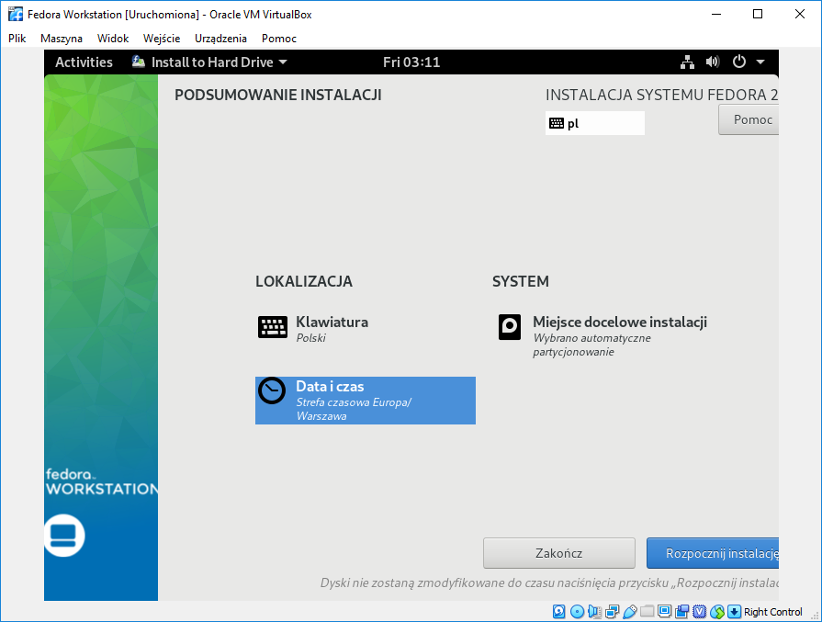
Teraz możemy kliknąć opcje „Rozpocznij instalacje”.

Slide 24
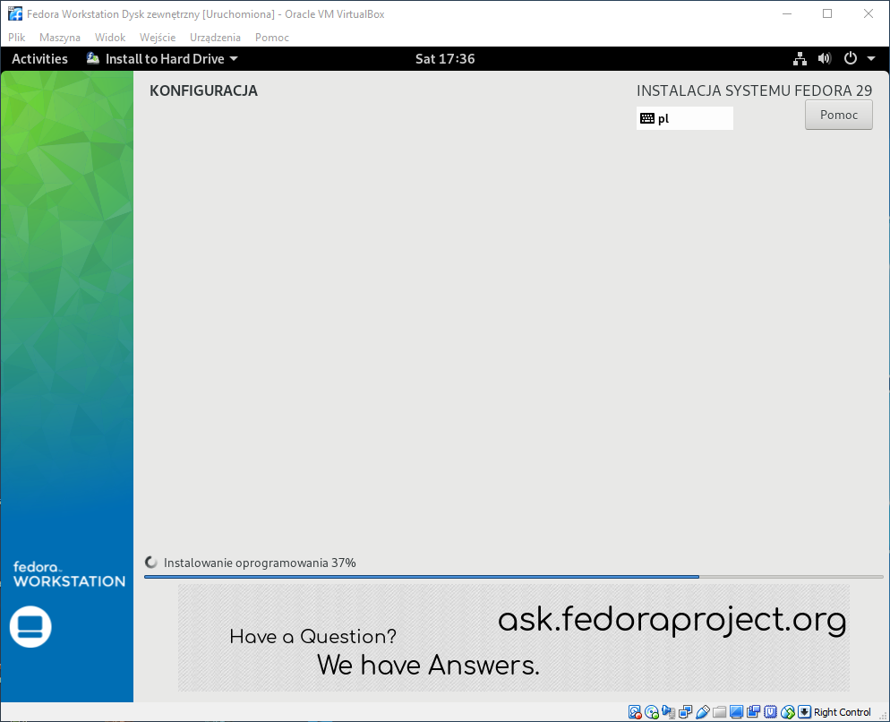
Instalacja trwa. Po zainstalowaniu system będzie wymagał resetu.

Slide 25
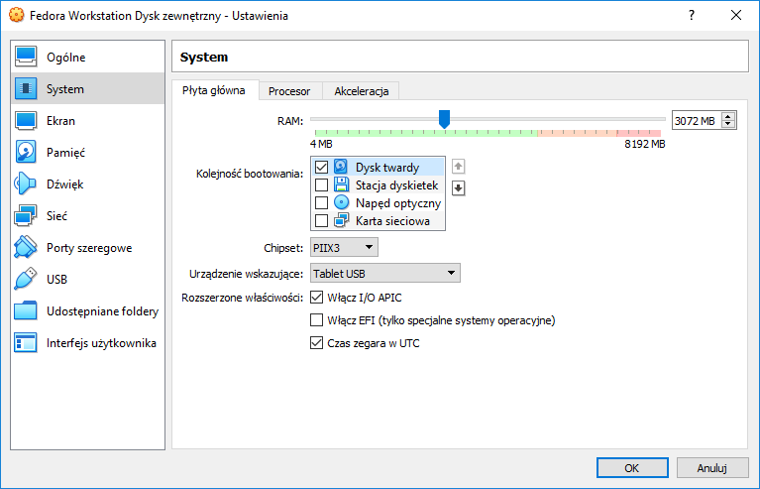
Teraz zmieniamy butowanie z płyty na dysk

Slide 26
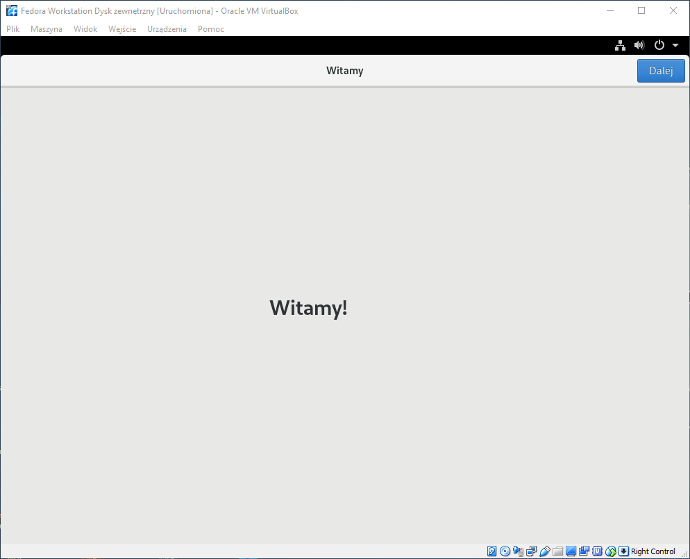
Uruchamiamy system

Slide 27
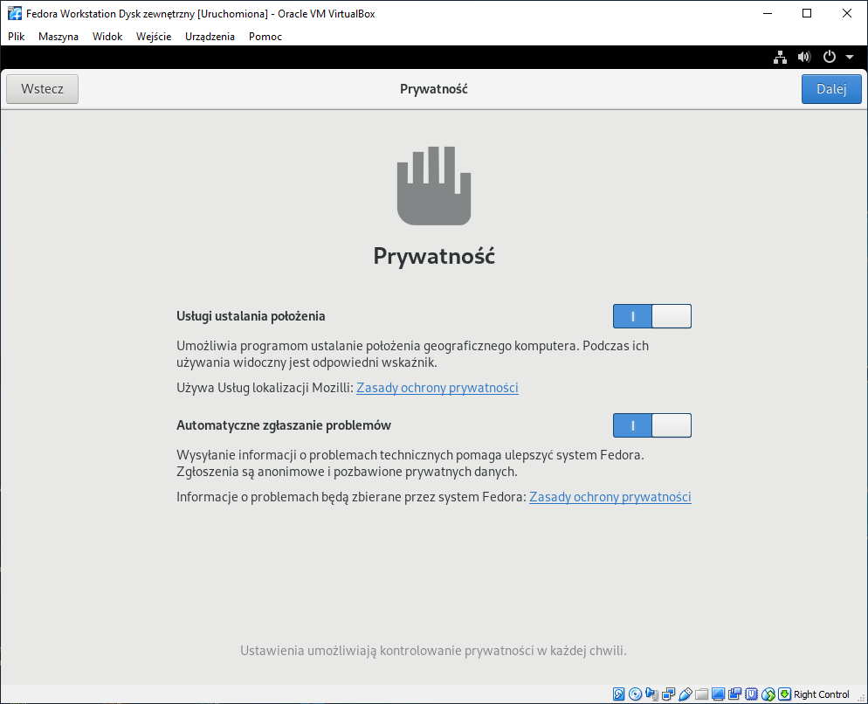
Zaznaczamy opcje według własnych preferencji, ja zaznaczę obydwie.

Slide 28
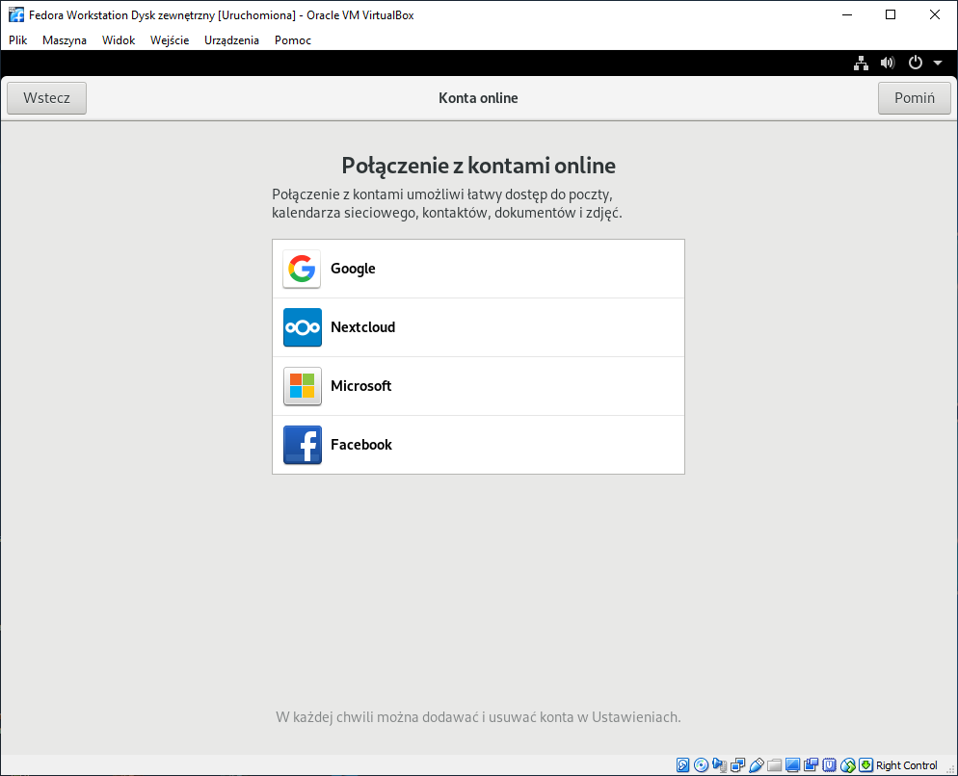
Możemy połączyć system z kontami na różnych serwisach społecznościach. Ja pominę ten krok.

Slide 29
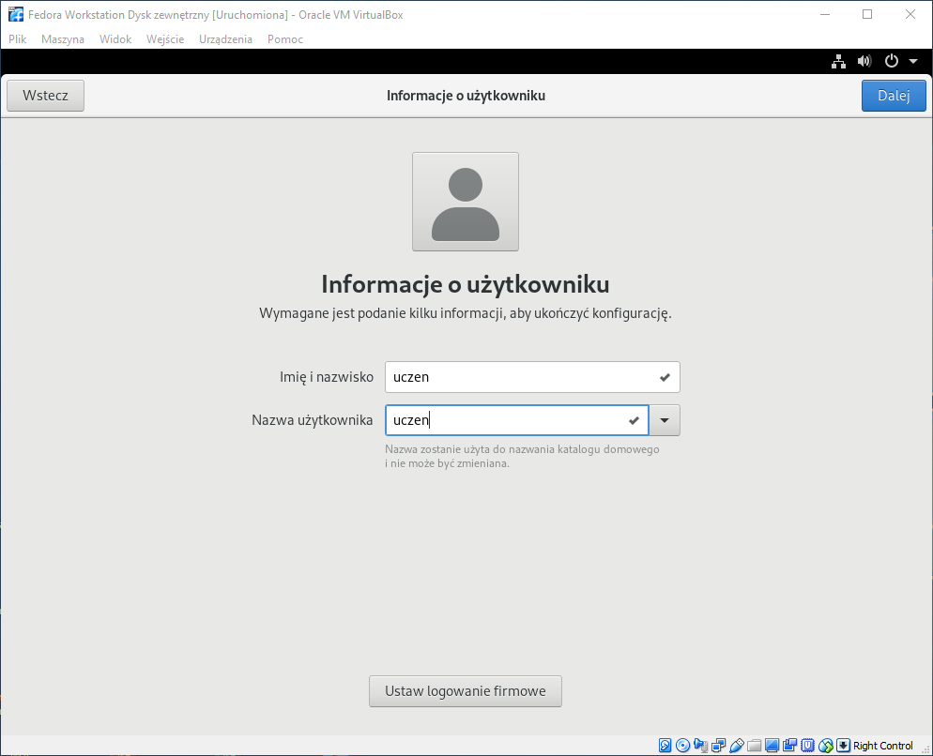
Tworzymy konto użytkownika komputera. Ja nazwę go „uczen”. Możemy również zaznaczyć opcje logowania firmowego, co powoduje podłączenie się do lokalnej domeny, jeżeli takowa istnieje.

Slide 30
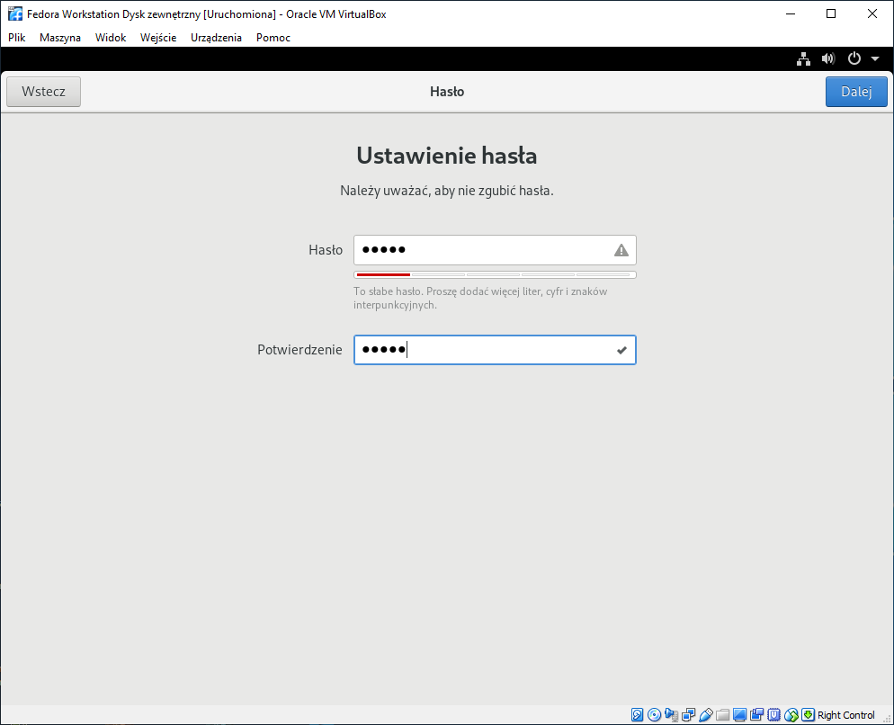
Ustalamy hasło dla naszego użytkownika. Ja podam hasło „uczen”, lecz jest to tylko na potrzeby prezentacji, sugeruje ustawienie lepszego(bardziej skomplikowanego) hasła.

Slide 31
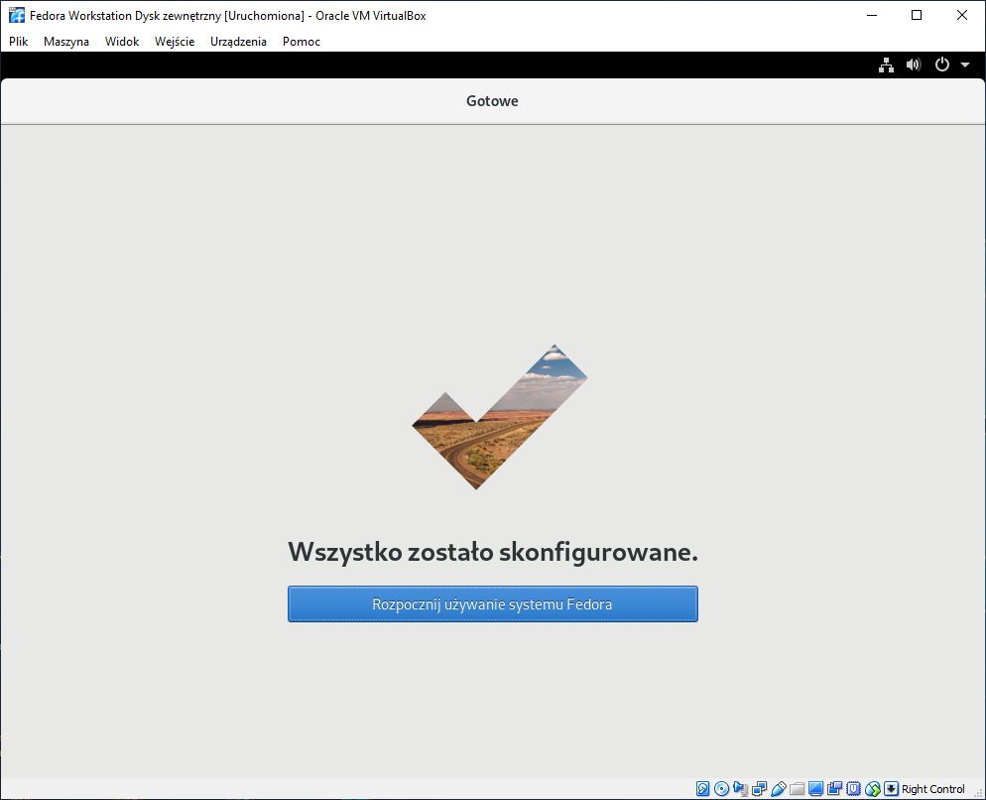
Konfiguracja ukończona.

Slide 32
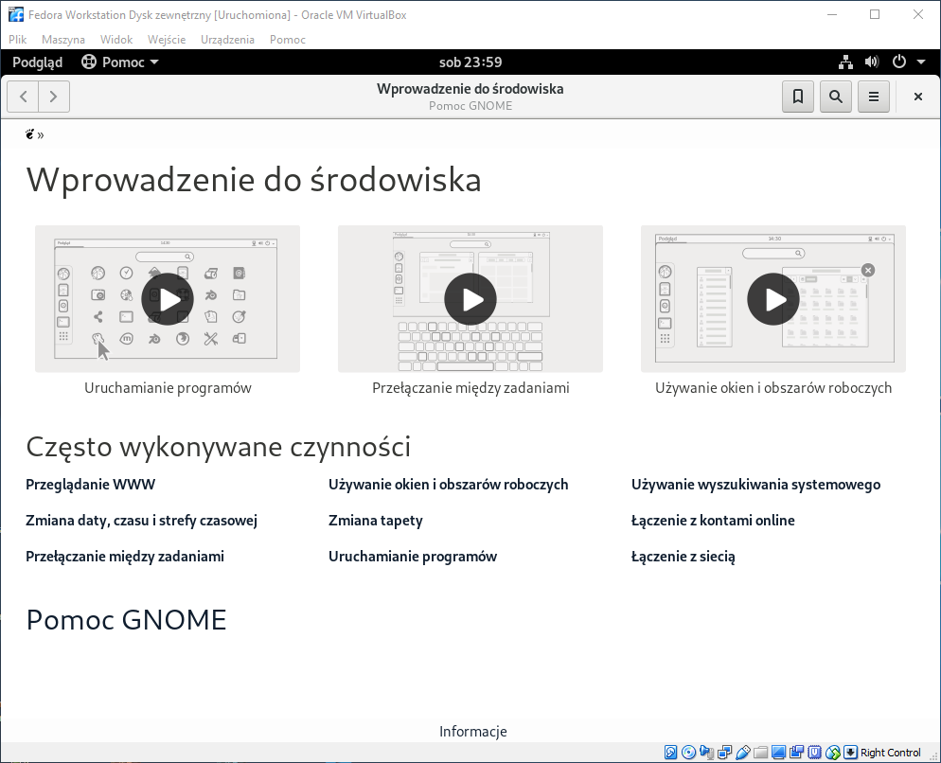
Za pierwszym zalogowaniem uruchamia nam się samouczek korzystania z takiego środowiska. Nie musimy z niego korzystać, wyłączamy go za pomocą ikony „X” w prawym górnym rogu.

Slide 33
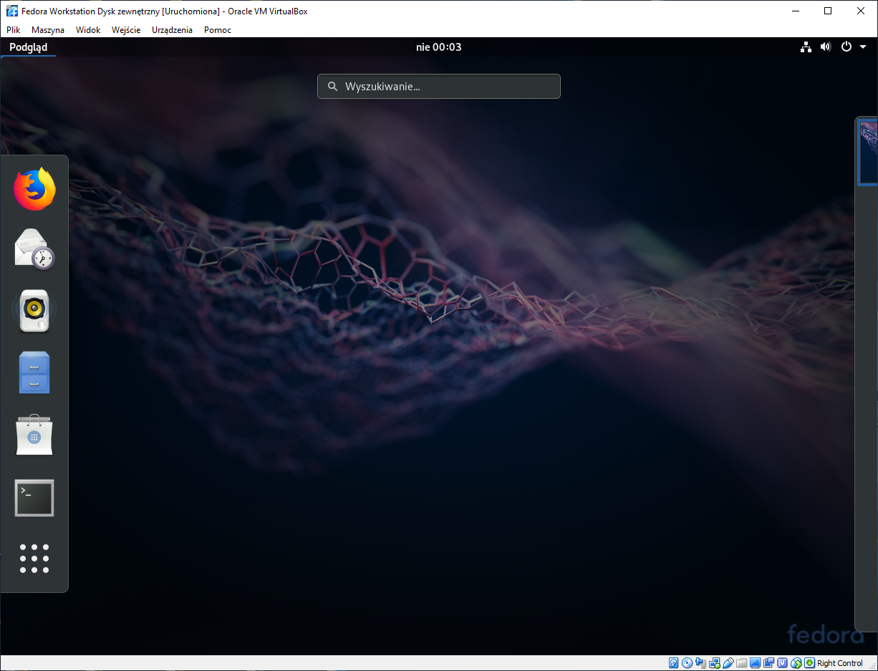
Tak wygląda pulpit naszego systemu!!

Slide 34


